Slide 1

Racionalizace skladového hospodářství ve vybrané firmě
Vysoká škola technická a ekonomická v Českých Budějovicích
Ústav technicko-technologický
České Budějovice, červen 2017
Autor bakalářské práce: Lukáš Nečas
Vedoucí bakalářské práce: doc. Ing. Ján Ližbetin, PhD.
Oponent bakalářské práce: Ing. Mária Chovancová

Slide 2
Motivace pro výběr tématu
Znalost firmy
Využití znalostí v praxi
Aktuálnost

Slide 3
Cíl práce
„Cílem práce je provést analýzu skladového hospodářství v konkrétním podniku, definovat možné nedostatky a kritická místa a navrhnout racionalizační opatření na zefektivnění skladového hospodářství.“

Slide 4
Metodika práce
Sběr dat – odborná literatura, pozorování, konzultace
Vyhodnocení dat – systémová analýza

Slide 5
Motor Jikov Group a.s.
Sídlo České Budějovice
900 zaměstnanců
3 výrobní programy

Slide 6
Nalezené problémy
Nedostačující skladovací plochy
Nedostatek regálů
Špatná identifikace
Časové ztráty
Manipulační prostředky

Slide 7
Výzkumné otázky
Jaké důsledky na formy má zvyšující se materiálový tok?
Jakým způsobem lze řešit stávající situaci?
  Jaké jsou možnosti efektivnějšího využití stávajících prostorů?
  Jsou dostačující současné manipulační prostředky?

Slide 8
Návrh racionalizace
Návrhy:
  Nové skladové prostory
  Regály
  Identifikace forem
  Vysokozdvižný vozík
  Mostový jeřáb

Slide 9
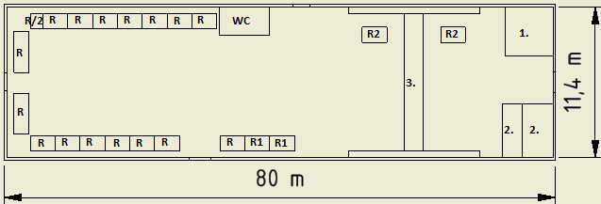
Návrh rozložení regálů

Slide 10
Děkuji za pozornost

Slide 11
Doplňující otázky
Vedoucí práce:
  Bylo by možné uplatnit na identifikaci forem v novém regálovém systému některou z automatických technologií (např. systém čárových kódů)?
Oponent práce:
  Bude v podniku aplikováno některé z vámi navržených opatření?

